Slide 1
華藝電子資源利用與服務 客家宣教神學院
華藝數位股份有限公司 孫偉傑
2021

Slide 2
大綱
Airiti Library華藝線上圖書館-CEPS中文電子期刊資料庫、CETD碩博士論文資料庫
- 綜合型資料庫

Slide 4
華藝線上圖書館-期刊庫、論文庫
網站連結：http://www.airitilibrary.com/

Slide 5
CEPS<收錄範圍>
CEPS中文電子期刊:(全文PDF檔)
收錄數量:5,000多種2岸4地及國際指標期刊(臺灣 2000多種)，
300多萬篇全文。佔臺灣學術期刊九成以上。
學科領域：人文學、工程學、基礎與應用科學、生物農學、醫 藥衛生及社會科學等六大主題，69種小主題。
全文率:高達97%，其中546種為獨有內容。
收錄指標性期刊:SCI、SSCI、A&HCI、TSSCI、THCI Core
等指標期刊。

Slide 6
CETD中文碩博士論文:(全文PDF檔)
* 收錄內容: 40多間臺灣、香港大專院校博碩士論文。
* 收錄數量:逾21萬篇全文，全文率71%
研究型大學:全文量收錄最多為臺灣大學逾4萬6千
篇全文及師範大學、政治大學、中興大學、
陽明交通大學、清華大學 …等國立研究型大學。

Slide 7
檢索模式

Slide 8
檢索結果取得全文
文章類型
檢索結果再深入檢索
選擇分類類型
學科分類
年代
出版品名稱
指標期刊
地區
語言

Slide 9
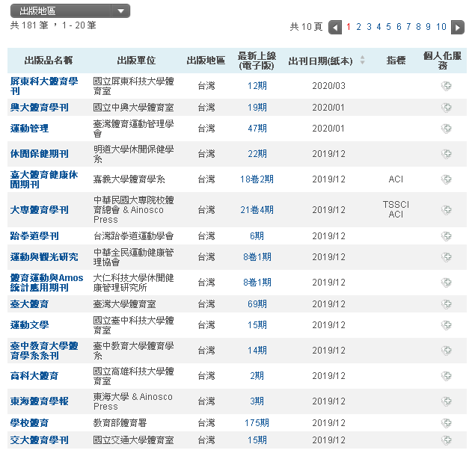
瀏覽查詢-期刊或論文
加入個人化服務，追蹤期刊出版狀況
記得要先登入個人帳密

Slide 10
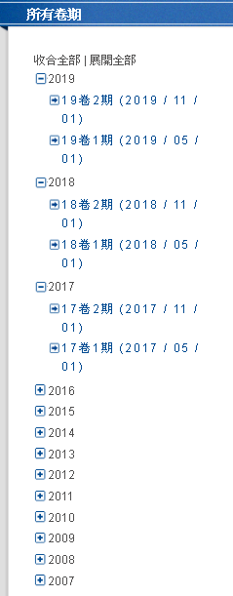
使用期刊卷期線上查詢
訂閱目次，追蹤期刊出版
從期刊中再檢索
選擇喜歡的文章收藏或全文下載(IP內)

Slide 11
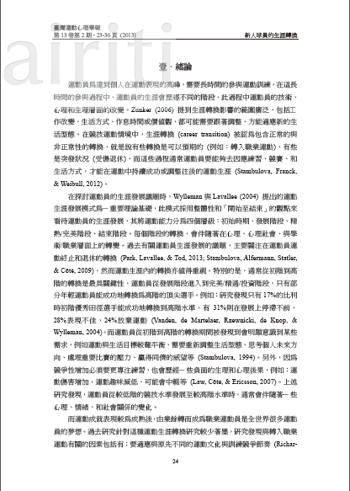
下載閱讀全文

Slide 12
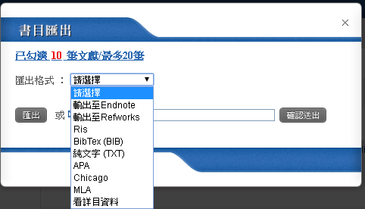
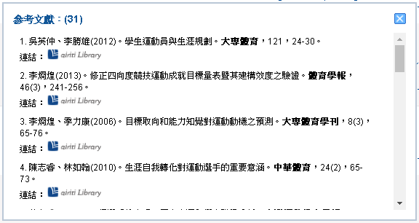
參考文獻和引用文獻匯出服務

Slide 13
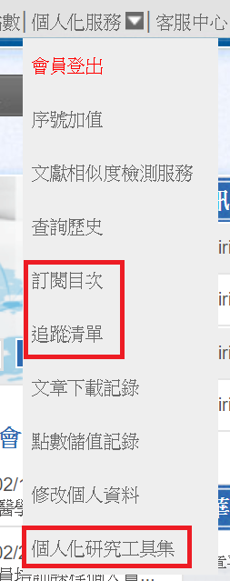
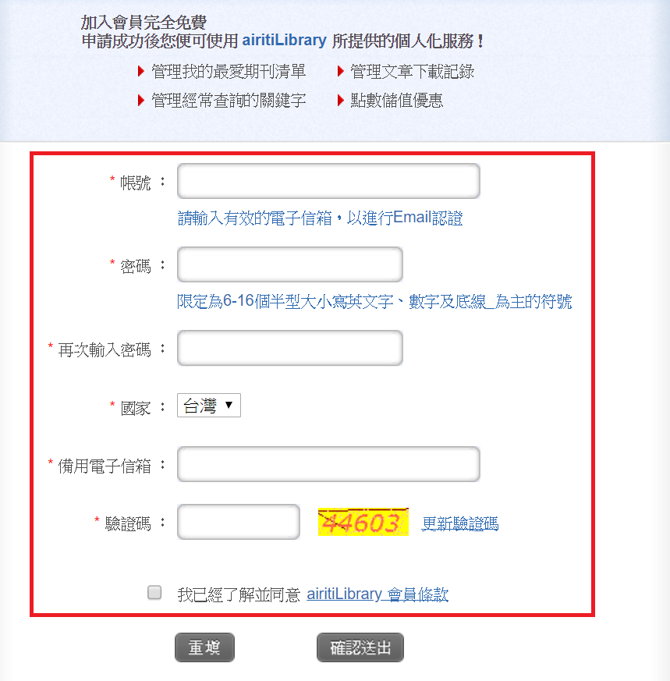
個人化服務(免費加入會員)
可以用電子書的ID直接登入使用
個人化服務重點服務說明
訂閱目次：訂閱期刊
追蹤清單：將文章加入
個人研究工具：可建立個人雲端書目資料匣，將查閱的文章書目匯入工具集內自建資料匣典藏

Slide 14
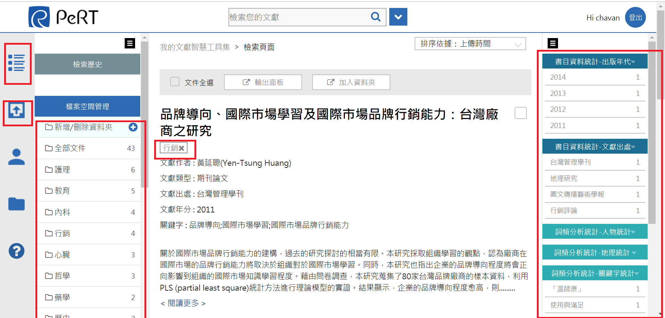
個人研究工具集
上：看全部
下：上傳之前已下載的文章書目
1
2
3
4
自薦資料夾
這篇文章歸在行銷資料夾夾
匯入的文章系統自動作分析

Slide 15
感謝聆聽，敬請指教
華藝數位股份有限公司
業務部 孫偉傑
Anthony.sun@airiti.com
02-29266006#8857
0939141073

